Slide 1


Análisis socioeconómico de la focalización del programa Ingreso Solidario en Colombia
Jose Luis Naranjo Murcia
Laura Sofía Rodriguez Castro
13 de Junio 2022

Slide 2
¿Qué son las Transferencias Monetarias Condicionadas?
Entrega de recursos monetarios a hogares que se comprometan y cumplan con ciertas condiciones, como asegurar que sus hijos tengan acceso a la educación y que aquellos que aún no están en edad escolar asistan a controles médicos (Definición de Tejerina y Pizano).
¿Cómo se crearon?
La primera TMC se incorporó en México en 1997 por medio del programa de inclusión social PROGRESA (Pro-Educación, Salud y Alimentación), el cual otorga recursos monetarios a la población en pobreza extrema con apoyos en Educación, Salud y Alimentación y busca vincular a beneficiarios con proyectos productivos y opciones laborales.

Slide 3




Historia de Transferencias Monetarias en Colombia
Familias en Acción
Colombia Mayor
2`244.348
1`698.573
2000
2012
Jóvenes en Acción
Ingreso Solidario
428.779
1`147.565
2020
2001

Slide 4
Ingreso Solidario
¿Cómo se creó?
Pandemia por COVID-19
Decreto 417 del 17 de marzo 2020
Efectos de las cuarentenas
Hogares en condición de vulnerabilidad y pobreza que antes del brote de la pandemia no contaban con otras ayudas por el estado.
¿A quién beneficia?
¿Focalización? ¿Por qué es importante?
Uso del Sisbén IV para asignar el beneficio
Toma de decisiones
Eventualidades inesperadas

Slide 5
¿Qué tipo de correlación existe entre la probabilidad de recibir Ingreso Solidario con el perfil socioeconómico de los colombianos en el último trimestre del 2020?
Pregunta de investigación
Existe una correlación fuertemente negativa entre la situación socioeconómica del hogar y la probabilidad de recibir Ingreso Solidario para la población más pobre.
Hipótesis

Slide 6
Aproximar el grado de focalización del programa Ingreso Solidario por medio de la correlación entre características socioeconómicas del hogar y ser beneficiario.
Objetivo General
Identificar las condiciones de vida de los hogares beneficiados.
Realizar una serie de estadísticas descriptivas con variables socioeconómicas que influyen en la probabilidad que tiene un hogar de recibir Ingreso Solidario, al igual que un análisis por medio de modelos de variable dependiente dicotómica.
Objetivos Específicos

Slide 7

Marco Referencial
Marco Legal
Decreto Legislativo 812 del 04 de junio de 2022 – El gobierno elige al DPS como la entidad encargada de la administración y operación de los programas de transferencias monetarias del gobierno nacional (art. 5).
Ley 1955 del 25 de mayo de 2019 (Plan Nacional de Desarrollo 2018-2022 “Pacto por Colombia – Pacto por La Equidad) – En el art. 210 indica que el DPS focalizará a la población pobre y de pobreza extrema utilizando el Sisbén.
Decreto Legislativo 444 del 21 de marzo de 2020 – Creación del FOME (Fondo de Mitigación de Emergencia).
Decreto Legislativo 518 del 04 de abril de 2020 – Creación del Programa Ingreso Solidario bajo la administración del Ministerio de Hacienda y Crédito publico.

Slide 8
Marco Teórico
Estado de Bienestar
Brigss (2006): El Estado de Bienestar modifica las fuerzas de mercado en tres direcciones
Pigou (1920): Bienestar económico y bienestar no económico. Prevalece el económico – relación directa con el patrón monetario. Afectación económica – repercusión en el bienestar total.
Garantizar un ingreso mínimo
Servicios sociales
Reducir la inseguridad
(Draibe y Riesco): Estado de bienestar que promueve la reducción de los riesgos sociales mediante la educación y la capacitación.
Estado de Bienestar Activo
Sen (1999): Concepto de Política Social.
Protección Social
Cecchini y Martinez (2011): Protección Social bajo la garantía de un ingreso monetario.

Slide 9

Focalización y programas de Transferencia Monetarias
Pigou (1920): Motivó las transferencias de recursos desde los ricos a los pobres, para que estos puedan disfrutar más el dinero, y así los PTMC se convierten en instrumentos de protección social con reciprocidad.
Francke y Cruzado (2009): Programas de asistencia social que tienen un impacto directo, su intención es mitigar la deficiencia de los hogares pobres.
Lavalleja y Tenebaum (2020): Indican que los PTMC tienen como objetivo incentivar la inversión personal en educación y así generar una reducción en la reproducción intergeneracional de pobreza.
Banerjee y Duflo (2011): Trampas de la pobreza.
Filgueira(2011): Políticas Focalizadas.

Slide 10
Marco Empírico
Focalización y programas de Transferencias Monetarias en Latinoamérica
Condiciones para el acceso
Fonseca (2006): Examinó las diferencias, aportes y desafíos que enfrentan los PTMC en América Latina en el marco de la protección y el bienestar social.
Monto del beneficio
Forma de cálculo
Cena y Chahbenderian (2015): Muestran la importancia en el diseño y estructuración de las políticas sociales de atención a la pobreza basadas en PTMC, destinada a niños y adolescentes, con base en Argentina, Bolivia, Brasil y Chile.
Ubicación geográfica
Determinado número de niños en la familia
Demostrar que la familia está en pobreza
Cobertura ineficiente
Brodersohn (1994): Metodologías de focalización implementadas en Bolivia, Chile Uruguay y Costa Rica.
Falta de estrategias a mediano y largo plazo
Diseños inadecuados

Slide 11

Efectividad de las Trasferencias Monetarias durante la pandemia
Gentilini et al. (2021)
Lustig et al.(2020)
Usan micro simulación para estimar los resultados de las políticas de confinamiento y los efectos de la asistencia social en Argentina, Brasil, Colombia y México.
Hacen un seguimiento a las respuestas de protección social implementadas por el COVID-19 en 222 países.
Corredor et al. (2021)
Micro simulación de impuestos-transferencias en la implementación de las políticas de emergencia y su efecto en la distribución de ingresos en los hogares.
Londoño y Querubín (2020)
Gallego et al. (2021)
Analizan los efectos de los programas de protección social Devolución de IVA e Ingreso Solidario, usando daros de encuestas a hogares y encuesta telefónica.
Evalúan los efectos del programa Ingreso Solidario usando un método de regresión discontinua a través de cuatro perspectivas.

Slide 12

Puntaje=Y=X β ̂
DNP
Sisbén IV
GEIH
Método de asignación
Recodificación
Variables ICV
Aproximación de la focalización del programa Ingreso Solidario
Metodología
Planteamiento del modelo a estimar
$$P(ing_sol=1|X)=β_{0}+β_{1}inglabohh +β_{2}edu+β_{3}hacinamiento + β_{4} cocinar+(…)$$
$\left(…\right)+β_{5}piso+β_{6}basura+β_{7}agua+β_{8}sanitario+β_{9}pared+β_{10}perhog+ β_{11}menosseishog+controles+ε$

Slide 13
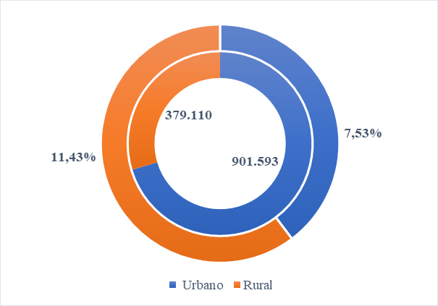
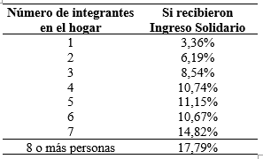
Análisis de resultados
Resultados Descriptivos
Porcentaje de hogares beneficiados por área geográfica.
Del total de hogares que se encontraban en zonas rurales, el 11,43% fueron beneficiados, esto equivale a 379.110, mientras que del total de familias que se encontraban en zonas urbanas el 7,53% obtuvieron el beneficio, siendo esto un total de 901.593 familias.
En la distribución del ingreso dependiendo el número de integrantes en el núcleo familiar se evidencia de igual forma una asignación con relación directa, a mayor numero de integrantes mayor porcentaje de familias fueron beneficiadas.

Slide 14
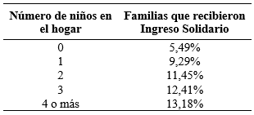
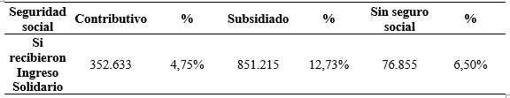
% de hogares que recibieron Ingreso Solidario, con respecto a la cantidad de niños en un hogar
% de hogares que recibieron Ingreso Solidario vs. Régimen de Seguridad Social
Los hogares con mayor % de asignación son de régimen subsidiado con un 12.73% de familias beneficiadas con Ingreso Solidario, seguido de los hogares que no cuentan con seguridad social, y un 6,50% de asignaciones, y finalizando con las personas de regímenes contributivos que tienen un 4,75% de familias receptoras.

Slide 15
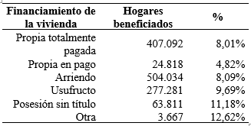
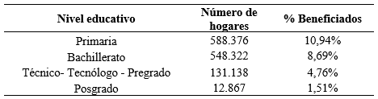
% de hogares que recibieron Ingreso Solidario vs. financiamiento de la vivienda en la que viven.
% de hogares que recibieron Ingreso Solidario, con respecto al nivel educativo del jefe de hogar.
Con respecto al nivel educativo del jefe, se clasifica en cinco niveles
La mayor cantidad de hogares beneficiados son aquellos en donde el jefe de hogar cuenta con estudios básicos tales como primaria y bachillerato.

Slide 16
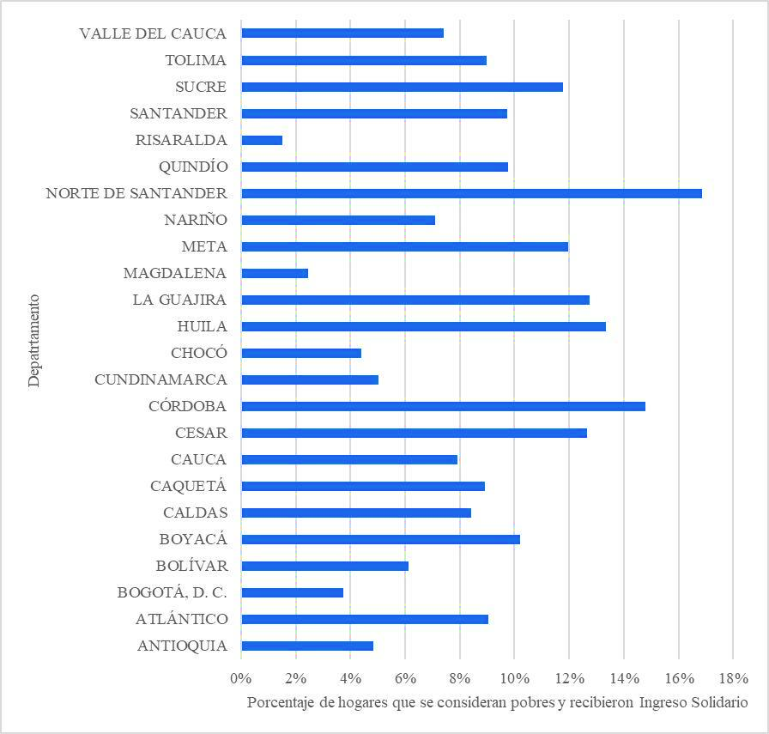
% de hogares beneficiados relativo al total que se consideran en situación de pobreza, de acuerdo con el departamento en el que residen.
El Índice de Pobreza Monetaria en Colombia tuvo un incremento entre el año 2019 y el 2020 en 6,85 pp, pasando de 35,7% a 42,5%, teniendo como factor principal la llegada del COVID-19.
Norte de Santander y Huila, los cuales tuvieron índices de 56,3% y 55,6% para el año 2020 superando en 13,8 pp y 13,1 pp al promedio nacional
Risaralda y la ciudad de Bogotá D.C. fueron inferiores al promedio nacional en 6,7 pp y 2,4 pp en 2020, con resultados de 35,8% y 40,1% respectivamente.

Slide 17
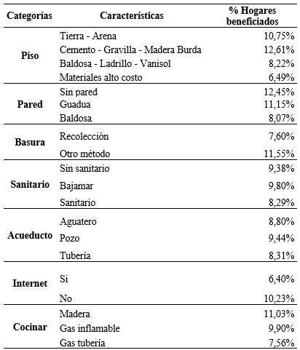
Variables del Índice de Calidad de Vida con respecto a la cantidad de hogares beneficiados
Por medio de la GEIH es posible analizar y comparar las condiciones socioeconómicas de los hogares en Colombia y así formular el ICV, el cual dimensiona características determinantes en el nivel de bienestar de los hogares.
Se puede observar que la mayor cantidad de hogares beneficiados cuentan con los materiales de bajo costo, o no cuentan con el servicio, deduciendo así una focalización acertada.

Slide 18
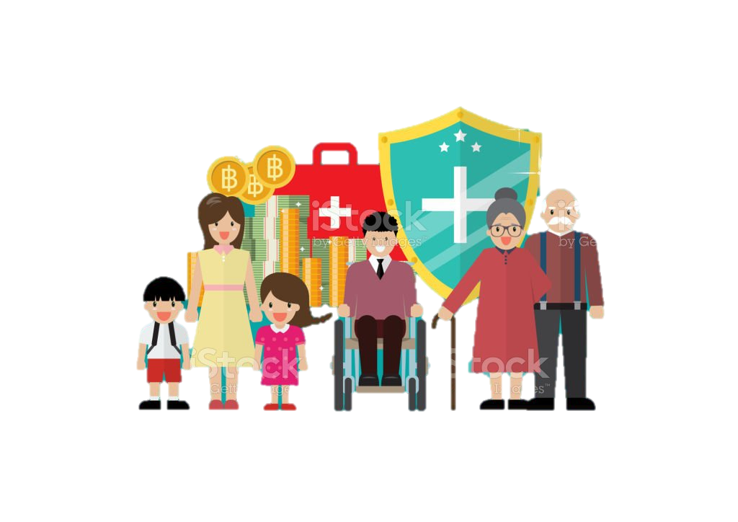
Conclusiones
Los métodos de focalización de programas de protección social, PTMC fueron acertados para identificar beneficiarios en la población mas pobre y vulnerable así se disminuye la pobreza y amortigua las situaciones inesperadas como el COVID-19.
Métodos de focalización acertados
Grado de focalización del programa
Un nivel de bienestar mayor reduce la probabilidad de recibir la transferencia. Esto es posible por la identificación variables con mayor relevancia estadística

Slide 19



Recomendaciones
Construcción de un registro administrativo sólido.
Análisis ex-ante para mejorar la focalización de los PTMC.
Ampliación de estos programas sociales.

Slide 20

Referencias
Sección 1
Banco Interamericano de Desarrollo [BID]. (s.f.) La Realidad Social. Módulo 7. Los Programas de Transferencias Monetarias Condicionadas. https://publications.iadb.org/publications/spanish/document/La-Realidad-Social-Una-introducci%C3%B3n-a-los-Problemas-y-Pol%C3%ADticas-del-Desarrollo-Social-en-Am%C3%A9rica-Latina-M%C3%B3dulo-VII.pdf
Banerjee, A. V. y Duflo, E. (2011) Repensar la pobreza: un giro radical en la lucha contra la desigualdad global. Editorial Taurus, (3.ª ed.).
Briggs, A. (2006) The welfare State in historial perspective. En C. Pierson & F.G. Castles (Eds.), (2.ª ed.) (pp. 16-29).
Brodersohn, V. (1994) FOCALIZACIÓN DE PROGRAMAS DE SUPERACIÓN DE LA POBREZA. http://www.iin.oea.org/cursos_a_distancia/focalizacion_de_los_programas.pdf
Cecchini, S. y Martínez, R. (2011) Protección social inclusiva en América Latina. Una mirada integral, en enfoque de derechos. Publicación de la Comisión Económica para América Latina y el Caribe (CEPAL). https://repositorio.cepal.org/bitstream/handle/11362/2593/1/S2011914_es.pdf
Cena, R. y Chachbenderian, F. (2015) El abordaje estatal de la pobreza en Programas de Transferencias Monetarias Condicionadas. Revista Latinoamericana de Ciencias Sociales, Niñez y Juventud, 13(1).
Comisión Económica para América Latina y el Caribe [CEPAL]. (2006). La protección social de cara al futuro: Acceso, financiamiento y solidaridad. https://repositorio.cepal.org/bitstream/handle/11362/2806/1/S2006002_es.pdf
Comisión Económica para América Latina y el Caribe [CEPAL]. Oportunidades (Programa de Desarrollo Humano, ex Progresa) (1997-2014) [Conjunto de datos]. Base de datos de programas de protección social no contributiva en América Latina y el Caribe. https://dds.cepal.org/bpsnc/programa?id=22
Corredor, F., Ríos, P. y Rodríguez, D. (2021). The effect of COVID-19 and emergency policies on Colombian households’ income. Documentos de Trabajo, (67). https://www.uexternado.edu.co/wp-content/uploads/2021/02/DDT-67.pdf

Slide 21
Referencias
Sección 2
Departamento Administrativo para la Prosperidad Social [DPS]. (2020). Informe Audiencia Pública de Rendición de Cuentas. Institucional – Prosperidad Social. http://centrodedocumentacion.prosperidadsocial.gov.co/2021/Rendicion-de-Cuentas/Informes/Informe-RdC-2020-Prosperidad-Social.pdf
Draibe, S. y Riesco, M. (2006). Estado de bienestar, desarrollo económico y ciudadanía: algunas lecciones de la literatura contemporánea. Serie Estudios y Perspectivas – Sede subregional de la CEPAL en México, (55). https://dds.cepal.org/eventos/presentaciones/2006/0907/Sonia_Draibe_EstudiosCEPALMexico.pdf
Filgueira, F. (2014). Hacia un modelo de protección social universal en América Latina. Serie Políticas Sociales, (188). https://www.cepal.org/sites/default/files/publication/files/35915/S2014090_es.pdf
Fonseca, A. (2006). LOS SISTEMAS DE PROTECCIÓN SOCIAL EN AMERICA LATINA: Un análisis de las transferencias monetarias condicionadas. https://anafonseca.com.br/wp-content/uploads/2020/10/35-2006-LOS-SISTEMAS-DE-PROTECCION-SOCIAL-EN-AMERICA-LATINA.pdf
Francke, P. y Cruzado, E. (2009). Transferencias Monetarias Condicionadas Y Oportunidad De Los Instrumentos Financieros En La Lucha Contra La Pobreza. PROYECTO CAPITAL, (9). https://repositorio.iep.org.pe/bitstream/handle/IEP/1053/Francke-Pedro_Cruzado-Edgardo_Transferencias-monetarias-lucha-pobreza.pdf?sequence=1&isAllowed=y
Gallego, J., Hoffmann, B., Ibarrarán, P., Medina, M., Pecha, C., Romero, O., Stampini, M., Vargas, D. y Vera-Cossio, D. (2021). Impactos del programa Ingreso Solidario frente a la crisis del COVID-19 en Colombia. Banco Interamericano de Desarrollo. https://publications.iadb.org/publications/spanish/document/Impactos-del-programa-Ingreso-Solidario-frente-a-la-crisis-del-COVID-19-en-Colombia.pdf
Gentilini, U., Almenfi, M., Blomquist, J., Dale, P., De la flor, L., Desai, V., Fontenez, M., Galicia, G., Lopez, V., Marin, G., Mujica, I., Natarajan, H., Newhouse, D., Palacios, R., Quiroz, A., Rodriguez, C., Sabharwal, G. y Weber, M. (2021). Social Protection and Jobs Responses to COVID-19: A Real-Time Review of Country Measures. Banco Mundial, Washington, DC. https://openknowledge.worldbank.org/handle/10986/33635

Slide 22
Referencias
Sección 2
Lavalleja, M. y Tenenbaum, V. (2020). Mecanismos de focalización de los programas de transferencias monetarias en América Latina: el caso del Uruguay. Serie Estudios y Perspectivas – Oficina de la CEPAL en Montevideo, (43). https://repositorio.cepal.org/bitstream/handle/11362/45105/S1901164_es.pdf?sequence=1&isAllowed=y
Londoño, J. y Querubín, P. (2020). El Impacto de Transferencias Monetarias de Emergencia durante una Pandemia: Evidencia Experimental para Colombia. https://img.lalr.co/cms/2020/12/18172637/Informe-devoluci%C3%B3n-del-IVA.pdf
Lustig, N., Martínez, V., Sanz, F. y D. Younger, S. (2020). El impacto de los confinamientos por el COVID-19 y la asistencia social ampliada sobre la desigualdad, la pobreza y la movilidad en Argentina, Brasil, Colombia y México. Centro para el Desarrollo Global. https://www.cgdev.org/sites/default/files/impact-covid-19-lockdowns-and-expanded-social-assistance.pdf
Mankiw, G. (2012). Principios de economía (Meza, G., Trad., 6ª. ed.). Cengage Learning. (Trabajo Original publicado en el año 1997).
Núñez, J. y Cuesta, L. (2006). Las trampas de pobreza en Colombia; ¿qué hacer?: diseño de un programa contra la extrema pobreza. Universidad de los Andes, Facultad de Economía, CEDE.
Pigou, A. (1920). The Economis of Welfare. Macmillan. Tomado de: https://oll.libertyfund.org/title/pigou-the-economics-of-welfare
Sen, A. (1999). Desarrollo y Libertad (Rabasco, E. y Toharia, L., Trad., 1.ª ed.). Editorial Planeta. (Trabajo Original publicado en el año 2000).
Tejerina, L. y Pizano, V. (2016). Programas de Transferencias Monetarias Condicionadas e Inclusión Financiera. Banco Interamericano de Desarrollo. https://publications.iadb.org/publications/spanish/document/Programas-de-transferencias-monetarias-condicionadas-e-inclusi%C3%B3n-financiera.pdf
Villatoro, P. (2005). Programas de transferencias monetarias condicionadas: experiencias en América Latina. Revista de la CEPAL, (86). https://repositorio.cepal.org/bitstream/handle/11362/11070/086087101_es.pdf?sequence=1&isAllowed=y

Slide 23
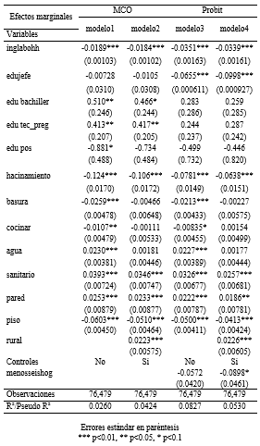
Anexos
Resultados de la estimación de la probabilidad de recibir Ingreso Solidario con base a modelos de variable dependiente dicotómica.

